Slide 1
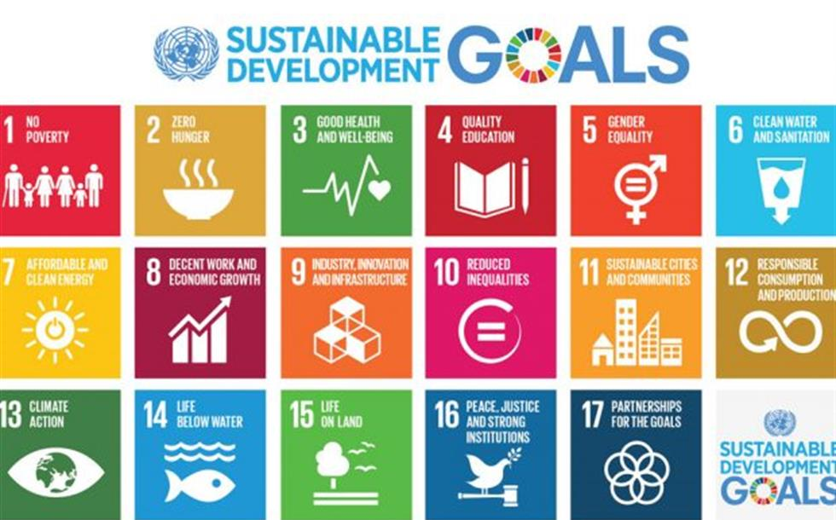
AGENDA 2030
5F
M&B
Scolasticamente parlando..

Slide 2
CHE COSA È?
L’Agenda 2030 per lo Sviluppo Sostenibile è un programma d’azione per le persone, il pianeta e la prosperità sottoscritto nel settembre 2015 dai governi dei 193 Paesi membri dell’ONU. Essa ingloba 17 Obiettivi per lo Sviluppo Sostenibile. L’avvio ufficiale degli Obiettivi per lo Sviluppo Sostenibile ha avuto inizio nel 2016, indicando la strada da percorrere nell’arco dei prossimi 15 anni: i Paesi, infatti, si sono impegnati a raggiungerli entro il 2030, rappresentano obiettivi comuni su un insieme di questioni importanti per lo sviluppo: la lotta alla povertà, l’eliminazione della fame e il contrasto al cambiamento climatico, per citarne solo alcuni. ‘Obiettivi comuni’ significa che essi riguardano tutti i Paesi e tutti gli individui: nessuno ne è escluso, né deve essere lasciato indietro lungo il cammino necessario per portare il mondo sulla strada della sostenibilità.

Slide 3
MA QUALI SONO GLI OBIETTIVI CITATI NELL’AGENDA 2030 CHE SI AFFRONTANO COME ESEMPI TRA I BANCHI DI SCUOLA?
OBIETTIVO 7. PACE, GIUSTIZIA E ISTITUZIONI SOLIDE: STORIA E FILOSOFIA
OBIETTIVO 15. LA VITA SULLA TERRA:
ITALIANO E LATINO
OBIETTIVO 6. ACQUA PULITA E SERVIZI IGENICO-SANITARI:
CHIMICA
AGENDA 2030
OBIETTIVO 10. RIDURRE LE DISUGUAGLIANZE (DIVERSITÀ): INGLESE
OBIETTIVO 5. PARITA’ DI GENERE: CITTADINANZA E COSTITUZIONE
OBIETTIVO 4. ISTRUZIONE DI QUALITA’:
SCIENZE UMANE

Slide 4
OBIETTIVO 6. ACQUA PULITA E SERVIZI IGENICO-SANITARI
La sfida: garantire acqua potabile e pulita a livello mondiale
L’obiettivo per lo sviluppo sostenibile n° 6, prevede per i prossimi vent’anni, una missione ambiziosa ma realizzabile: “garantire a tutti la disponibilità e la gestione sostenibile dell’acqua e delle strutture igienico-sanitarie”. Il raggiungimento di questo obiettivo viene proposto attraverso l’applicazione di quattro principi:
separare l’acqua potabile dalle acque reflue.
raggiungere e trattare l’acqua potabile al fine di rimuovere i contaminanti chimici e biologici.
proteggere e ripristinare gli ecosistemi di acqua dolce.
garantire l’accesso e il diritto all’acqua potabile.

Slide 5
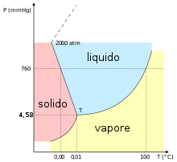
CHIMICA
Possiede proprietà fisiche interessanti per la termostatazione dell'ambiente, dato che una notevole quantità di calore è coinvolta nei passaggi di stato.
L’acqua è una risorsa molto importante per il pianeta per questo viene definita “ORO BLU”.
Quella disponibile per i nostri bisogni quotidiani rappresenta meno dell’1% di tutta l’acqua presente sulla Terra. La utilizziamo non solo per dissetarci, ma anche per usi domestici, nell’industrie, nell’agricoltura e nell’allevamento.
Oggi questo bene è in pericolo a causa:
Dell’inquinamento
Dell’aumento della richiesta
Degli sprechi
Le eccezionali proprietà chimico-fisiche e la maggior parte di quelle chimiche dell'acqua sono legate alla sua polarità elettrica e alla possibilità di formare legami a idrogeno intermolecolari.
Pur essendo formata da molecole semplici, possiede una stabilità chimica e un punto_di_ebollizione sorprendentemente elevati.
Il punto di ebollizione (p.e.) di una sostanza è legato generalmente al suo peso molecolare;
Poiché le sue molecole sono polari è un solvente eccellente per sali e molecole che presentano legami polari (soluzioni).
Nel nostro pianeta la vita ebbe origine nell'oceano e ciò ha improntato la chimica degli esseri viventi. L'acqua è infatti la molecola più comune sia negli organismi sia nell'ambiente; costituisce il 70% della massa cellulare e un suo utilizzo è quello di trasportare molecole da una cellula all'altra.

Slide 6
ACQUA PULITA E SERVIZI IGIENICO SANITARI

Slide 7
OBIETTIVO 5. PARITA’ DI GENERE
Raggiungere l’uguaglianza di genere e l’autodeterminazione di tutte le donne e ragazze
Le disparità di genere costituiscono uno dei maggiori ostacoli allo sviluppo sostenibile, alla crescita economica e alla lotta contro la povertà.
Per questo motivo si è lavorato sui progressi nella scolarizzazione delle ragazze e nell’inserimento delle donne nel mercato del lavoro.
L’obiettivo 5 mira a ottenere la parità di opportunità tra donne e uomini nello sviluppo economico, l’eliminazione di tutte le forme di violenza nei confronti di donne e ragazze (compresa l’abolizione dei matrimoni forzati e precoci) e l’uguaglianza di diritti a tutti i livelli di partecipazione.

Slide 8
CITTADINANZA E COSTITUZIONE
La legge n. 120 del 2011 introduce le tanto discusse “quote rosa”, ovvero l’obbligo per le amministrazioni pubbliche e private di rispettare un determinato numero di assunzioni riservate alle donne.
La questione si inserisce nel più generale articolo 51 della Costituzione che, dopo le modifiche apportate dalla riforma costituzionale del 2003, recita:
“Tutti i cittadini dell’uno o dell’altro sesso possono accedere agli uffici pubblici e alle cariche elettive in condizioni di eguaglianza, secondo i requisiti stabiliti dalla legge. A tale fine la Repubblica promuove con appositi provvedimenti le pari opportunità tra donne e uomini.”
A seguire, la legge n. 215 del 2012 che promuove il riequilibrio della rappresentanza di genere nei Consigli e nelle Giunte regionali e locali.
Il rapporto aziendale biennale
Della parità di genere si occupa anche il Decreto legislativo n. 198 del 2006, il quale all’articolo 46 recita:
“Le aziende pubbliche e private che occupano oltre cento dipendenti sono tenute a redigere un rapporto almeno ogni due anni sulla situazione del personale maschile e femminile”.
L’educazione alle differenze rappresenta nella scuola quell’approccio formativo trasversale volto a far crescere cittadini che rispettino le differenze sessuali/genere, religiose, politiche, etniche e culturali.
Parità di genere: l’articolo 3 della Costituzione
Il primo vero intervento dello Stato italiano in merito alla parità di genere risale al 24 marzo del 1947, data in cui l’Assemblea costituente approvò l’articolo 3 della Costituzione, proclamando l’uguaglianza tra uomo e donna di fronte alla legge. Così aveva inizio il lungo (e tortuoso) percorso verso la parità di genere.

Slide 9
PARITA’ DI GENERE

Slide 10
OBIETTIVO 4. ISTRUZIONE DI QUALITA’
Fornire un’educazione di qualità, equa ed inclusiva, e opportunità di apprendimento per tutti
Un’istruzione di qualità è la base per migliorare la vita delle persone e raggiungere lo sviluppo sostenibile. Si sono ottenuti risultati importanti per quanto riguarda l’incremento dell’accesso all’istruzione a tutti i livelli e l’incremento dei livelli di iscrizione nelle scuole, soprattutto per donne e ragazze. Il livello base di alfabetizzazione è migliorato in maniera significativa, ma è necessario raddoppiare gli sforzi per ottenere risultati ancora migliori verso il raggiungimento degli obiettivi per l’istruzione universale. Per esempio, a livello mondiale è stata raggiunta l’uguaglianza tra bambine e bambini nell’istruzione primaria, ma pochi paesi hanno raggiunto questo risultato a tutti i livelli educativi.

Slide 11
SCIENZE UMANE
Possiamo acquisire dei valori molto importanti come l’educazione e il rispetto, per esempio a scuola gli alunni si alzano in piedi per salutare la Professoressa o il professore quando entra in classe e si rivolge dando esclusivamente del Lei. Senza questi valori le persone rischiano di “cadere” nell’inciviltà.
L’istruzione dà conoscenza e senza conoscenza si è ignoranti, così facendo è facile essere manipolati e non si ha abbastanza cultura per poter pensar da soli. Invece quando si ha la conoscenza si è liberi di pensare con la propria testa senza credere a tutto quello che ci viene detto e senza dover emulare gli altri.
L’istruzione aiuta a sviluppare anche la capacità critica e quindi a verificare sempre la realtà delle notizie ed a non credere a tutto quello che si legge su Internet dove girano molte notizie false.
L’istruzione e la formazione sono le armi più potenti per cambiare il mondo”. Questa citazione di Nelson Mandela (premio Nobel per la pace e lottatore anti-apartheid) ci fa capire che l’istruzione è parte fondamentale dell’esistenza dell’uomo e solo possedendola si possono fare grandi cose.
Alcune persone pensano che l’istruzione non sia fondamentale e che si possa vivere semplicemente grazie all’uso di nostre caratteristiche primordiali ovvero l’istinto e l’esperienza.
Sì, è vero che l’esperienza e l’istinto sono molto importanti per vivere ma lo è ancora di più la conoscenza grazie alla quale possiamo continuamente svilupparci e innovarci.
Quindi l’istruzione è molto importante perché è uno strumento per: socializzare, per esempio a scuola facciamo nuove conoscenze e amicizie ma grazie alla conoscenza abbiamo più argomentazioni su cui discutere anche al di fuori della scuola.
Per concludere, l’istruzione è fondamentale per la nostra vita, ma non tutti hanno la fortuna di riceverla come succede ai bambini poveri del Terzo mondo, quindi dobbiamo farne tesoro e non dobbiamo mai perdere la “fame” di conoscenza.

Slide 12
ISTRUZIONE DI QUALITA’

Slide 13
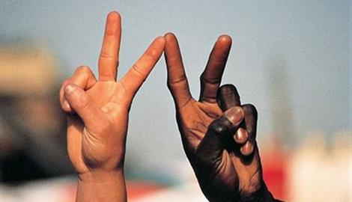
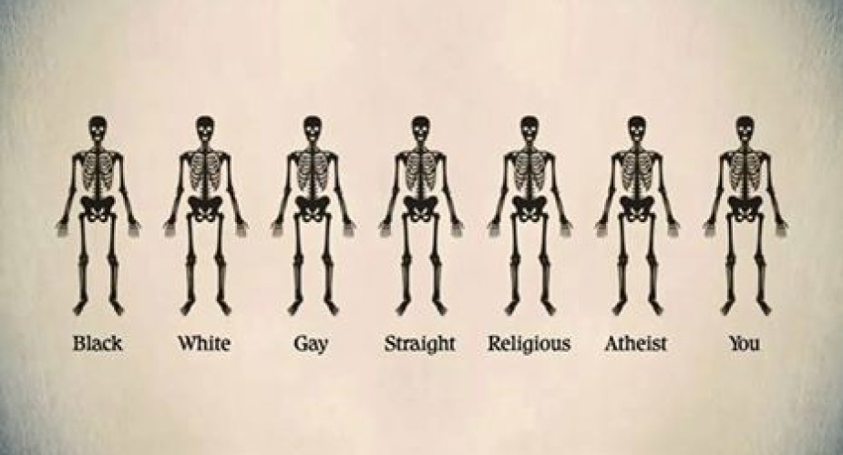
OBIETTIVO 10. RIDURRE LE DISUGUAGLIANZE
Politiche economiche e sociali non discriminatorie
Aumentare progressivamente la quota di ricchezza posseduta dal 40% più povero della popolazione mondiale. Intensificare aiuti e investimenti diretti nei Paesi in via di sviluppo. Promuovere politiche economiche e sociali non discriminatorie, regolamentare i flussi migratori.

Slide 14
INGLESE
La parola "diversità" significa una varietà o un assortimento di diversi tipi di cose. Gli esseri umani hanno una grande diversità. Sebbene la nostra struttura di base sia la stessa, i nostri corpi sono diversi per dimensioni e forma. E non tutte le differenze sono visibili. La società è diversa. La diversità si riferisce alla varietà di sfondi, orientamenti ed esperienze all'interno di una comunità. Quando una comunità è diversa c'è la presenza di diversi punti di vista. Questa varietà nasce da diverse classi culturali, razziali, etniche, religiose, di genere, socioeconomiche, politiche, condizioni di salute e / o orientamento sessuale.
È importante essere aperti alla differenza e celebrarla in modo che possiamo sfruttare il talento di tutti. La diversità è un impegno nel riconoscere e apprezzare la varietà di caratteristiche che rendono gli individui unici in un'atmosfera che promuove e celebra i risultati individuali e collettivi. La promozione di una politica di integrazione efficace e accogliente è essenziale per mantenere pacifiche le nostre società. La diversità culturale, o multiculturalismo, si basa sull'idea che le identità culturali non dovrebbero essere scartate o ignorate, ma piuttosto mantenute e valide. Il fondamento di questa bellezza è che ogni cultura e razza ha dato un contributo sostanziale alla nostra storia.

Slide 15
RIDURRE LE DISUGUAGLIANZE

Slide 16
OBIETTIVO 15. LA VITA SULLA TERRA
Contro la deforestazione e la desertificazione
Le foreste coprono il 30% della superficie terrestre e, oltre a offrire cibo sicuro e riparo, esse sono essenziali per il contrasto al cambiamento climatico, e la protezione della biodiversità e delle dimore delle popolazioni indigene. Tredici milioni di ettari di foreste vanno perse ogni anno.
La deforestazione e la desertificazione – causate dalle attività dell’uomo e dal cambiamento climatico – pongono sfide considerevoli in termini di sviluppo sostenibile, e hanno condizionato le vite e i mezzi di sostentamento di milioni di persone che lottano contro la povertà. Si stanno compiendo molti sforzi per gestire le foreste e combattere la desertificazione.

Slide 17
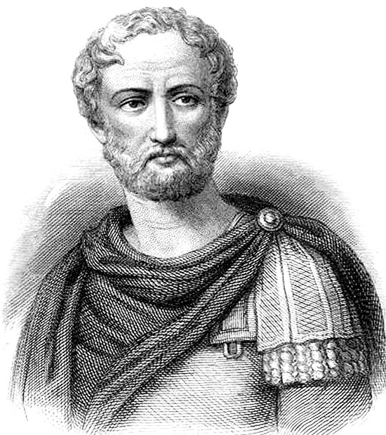
ITALIANO E LATINO
LATINO
Plinio il Vecchio nasce a Como nel 23 o 24 d.C. da una famiglia di ceto equestre. Funzionario imperiale, fece parte dell'esercito di Tito e fu uno dei più stretti collaboratori di Vespasiano. Quando erutta il Vesuvio, nel 79 d.C., si trova a Miseno dove ha il comando della base navale. Imbarcatosi per osservare meglio l'eruzione, muore per asfissia o per collasso cardiaco.
Molte opere di Plinio sono andate perdute ma l'unica opera pervenuta per intero è la Naturalis Historia composta da 37 libri riguardanti le scienze della natura.
Fra questi libri ritroviamo:
1Prefazioni-Digressioni: in queste parti dell'opera emerge la personalità di Plinio e il suo moralismo: critica la corruzione dei costumi, l'avidità di ricchezze, la ricerca del lusso e del piacere. Tutte queste cose si accompagnano al progresso della scienza e della tecnica.
2 L’atteggiamento antitecnologico di Plinio: la vita dell'uomo può essere migliorata con lo studio della natura, ma ha timori di tipo superstizioso: non bisogna cercare di carpire alla natura i suoi segreti più nascosti. E' favorevole alla ricerca scientifica, ma è contro la tecnologia perché la considera un incentivo all'avidità e all'ambizione che sfocia nel lusso e nella corruzione morale.

Slide 18
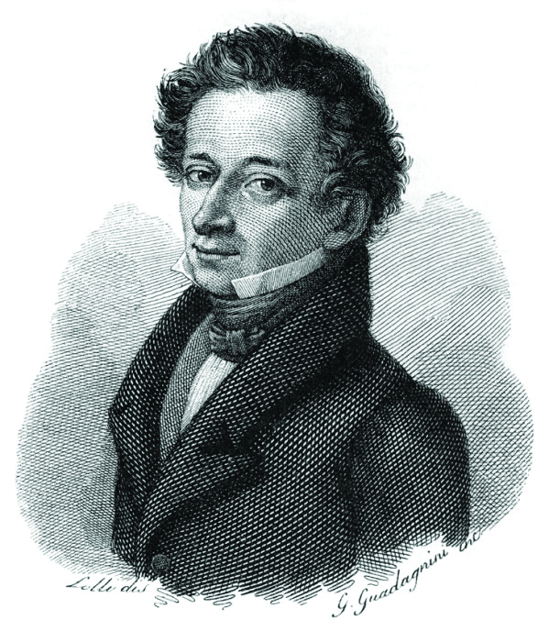
ITALIANO E LATINO
ITALIANO
Per Giacomo Leopardi la natura è la personificazione delle forze, dei fenomeni, perennemente considerata in contrapposizione all’uomo.
In un primo momento della sua vita, Leopardi guarda alla natura con occhio benevole, in quanto nonostante conduca costantemente l’uomo innanzi a difficoltà o eventi che causano unicamente sofferenza, essa ha dotato il genere umano di immaginazione, facoltà peculiari e fondamentale per l’essere umano che, facendone uso, evade dalla realtà infelice della vita abbandonandosi ad un mondo interiore.
La natura del pessimismo storico Leopardiano, benigna con i propri figli, si trasformerà presto in natura maligna, con l’accentuarsi nel poeta della concezione meccanicistica del mondo. Tutto accade in natura perché mosso da una relazione causa – effetto che porta qualsiasi essere all’ineluttabile morte, intesa in Leopardi come annientamento e oblio.
Pessimismo storico e Natura.
Durante l’ultima parte della sua vita, il poeta sviluppa una concezione di natura ben lontana dalla precedente. Considera la natura come fonte di illusioni e come forza suprema, incurante dell’uomo. Essa deve solo rispettare un ciclo vitale, meccanico, senza risparmiare dolori o condizioni dolorose all’uomo, poiché esso è solo una componente del grande meccanismo naturale.
Il pessimismo storico e il pessimismo cosmico, sviluppati da Leopardi durante tutto l’arco della sua vita si spengono con la Ginestra, invitando gli uomini a compiere una lotta titanica contro la natura denunciandone l’essenza maligna; tale lotta avrà fine solo con l’irrimediabile morte dell’uomo.

Slide 19
LA VITA SULLA TERRA

Slide 20
OBIETTIVO 7. PACE, GIUSTIZIA E ISTITUZIONI SOLIDE
Accesso universale alla giustizia
L’obiettivo numero 16 degli Obiettivi per lo Sviluppo Sostenibile è dedicato alla promozione di società pacifiche ed inclusive ai fini dello sviluppo sostenibile, e si propone inoltre di fornire l’accesso universale alla giustizia, e a costruire istituzioni responsabili ed efficaci a tutti i livelli.

Slide 21
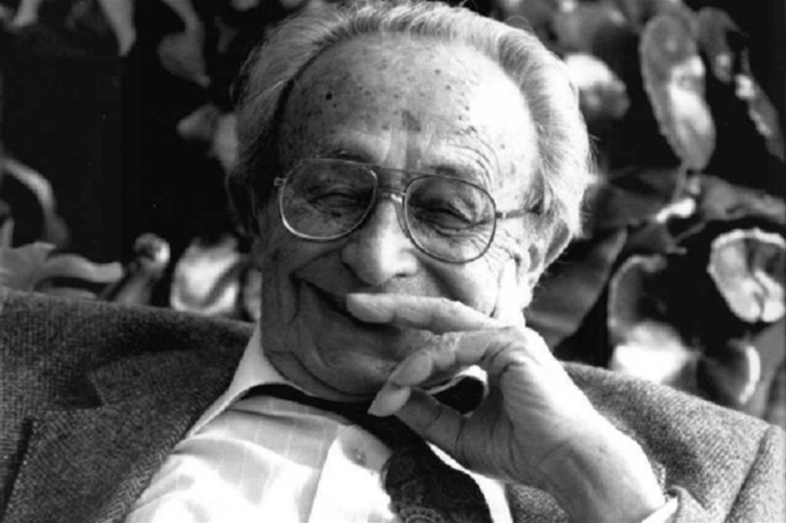
FILOSOFIA E STORIA
Hans Jonas, filosofo e storico delle religioni, nasce in Germania, ed in particolare a Mönchengladbach nel 1903 e muore a New York nel 1993.
Nella sua opera più importante, “Il principio di responsabilità” (1979), egli sferra una critica nei confronti del prometeismo o principio di speranza, cioè l’idea di una possibilità illimitata di intervento umano sulla natura mediante lo sviluppo tecnico-scientifico. Di questa idea, Jonas ritiene responsabile soprattutto il marxismo, in quanto promotore di un’idea di progresso tecnico e di riorganizzazione della società.
Una soluzione si prospetterà solo nel momento in cui l’uomo, posto dinanzi alla situazione-limite a cui ha condotto lo sviluppo tecnico-scientifico, riuscirà a prendere consapevolezza delle trasformazioni irreversibili indotte dallo sviluppo tecnico sui processi naturali e degli effetti a lungo e a lunghissimo termine che mettono in forse la stessa esistenza delle generazioni future. Questo senso di pericolo e di minaccia condurrà l’uomo ad un nuovo impegno etico, portando alla nascita del principio di responsabilità, cioè l’uomo si sente responsabile nei confronti della natura e quindi nei confronti dell’uomo stesso e della sua esistenza. Solo a questo punto il prometeismo (o principio di speranza) verrà sostituito da una nuova etica globale.

Slide 22
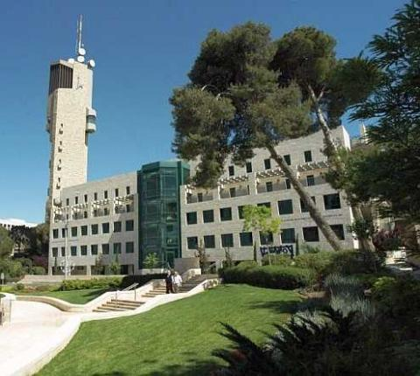
FILOSOFIA E STORIA
Allievo di Martin Heidegger e Rudolf Bultmann e compagno di studi di Hannah Arendt nel corso degli anni venti, laureatosi a Marburgo, si dedicò allo studio dello gnosticismo.
Jonas sarà costretto, come molti altri intellettuali a lui contemporanei, a emigrare dapprima in Inghilterra dopo l'avvento del nazismo e poi a trasferirsi in Terra d'Israele. Partecipò come volontario alla seconda guerra mondiale, militando nella Brigata ebraica dell'esercito inglese. Contribuì alla liberazione dell'Italia e nell'ultima fase della guerra si spostò in Germania.
Tornato in Palestina, partecipò alla guerra di indipendenza israeliana del 1948, quindi iniziò la sua carriera di docente alla "Hebrew University" di Gerusalemme, prima di trasferirsi a New York dove visse tutto il resto della sua vita.
Continuò negli Stati Uniti la professione di insegnante,in varie università.

Slide 23
PACE, GIUSTIZIA E ISTITUZIONI SOLIDE

Slide 24
RICAPITOLANDO..

